Slide 1

Запуск командной строки
Получение справки
Смена диска
Смена каталога
Просмотр содержимого каталога
Создание каталога
Создание текстового файла
Просмотр содержимого файла
Копирование файла
Переименование файла
Удаление файлов, каталогов
Выделение файлов по маске

Slide 2

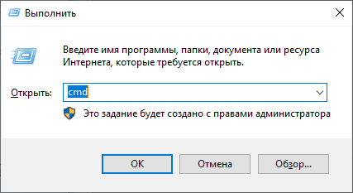
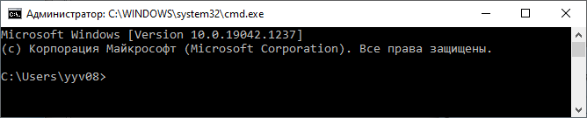
1-й вариант: Win+R → cmd
2-й вариант: Win → найти → «Командная строка»

Slide 3
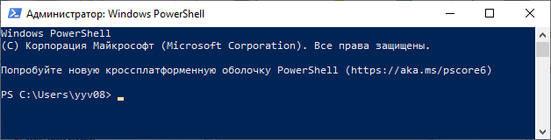
3-й вариант: пр.кн. на Win → Windows PowerShell

Slide 4

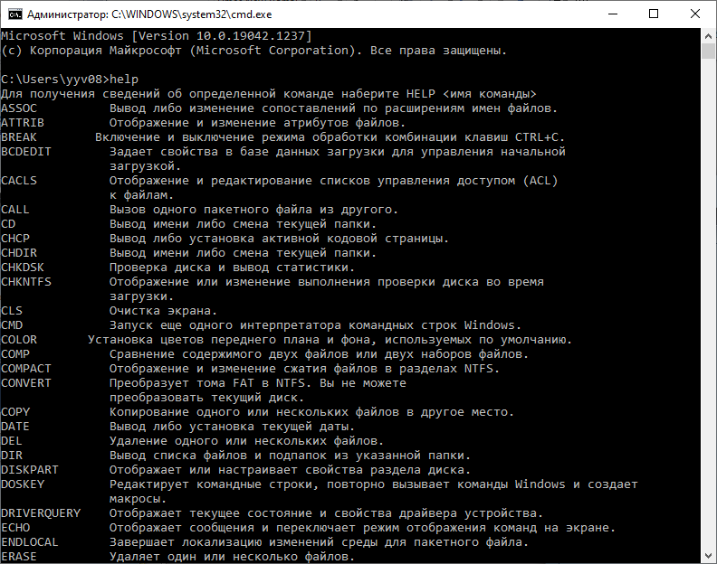

Slide 5
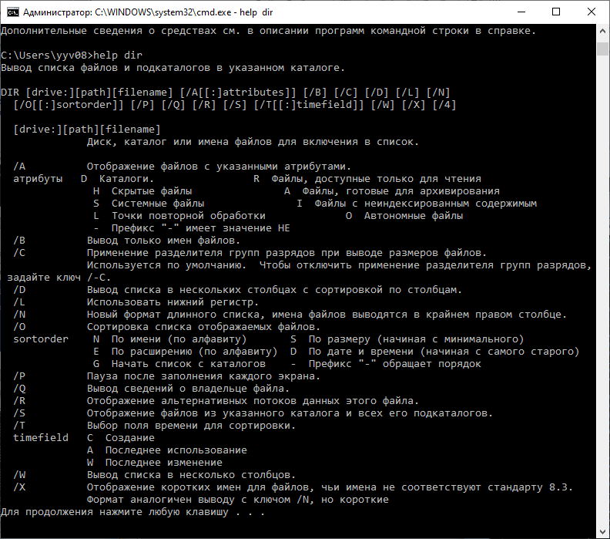

Slide 6

В справке Windows PowerShell описываются командты, функции, сценарии и модули Windows PowerShell, а также объясняются основные понятия, в том числе элементы языка Windows PowerShell.
Windows PowerShell не содержит файлов справки, однако можно просмотреть справочные разделы в Интернете или загрузить файлы справки с помощью командs Update-Help на компьютер и затем отобразить справочные разделы с помощью командs
Get-Help <имя_команды> в командной строке.
Командлет Update-Help также позволяет загружать обновленные версии файлов по мере их выпуска, чтобы локальные справочные сведения оставались актуальными.
СПРАВКА В ИНТЕРНЕТЕ
Справка по Windows PowerShell в Интернете находится в библиотеке TechNet
(начало: http://go.microsoft.com/fwlink/?LinkID=108518).
Для открытия справки по какому-либо командлету или функции в Интернете необходимо ввести следующее:
Get-Help <имя_командлета> -Online

Slide 7



Slide 8

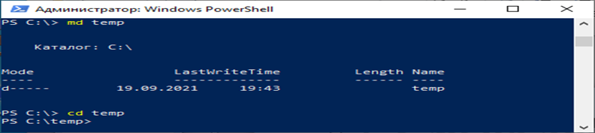

1-й вариант Переход в подкаталог текущего каталога
2-й вариант Переход в произвольный каталог

Slide 9



3-й вариант Переход в надкаталог без указания пути
4-й вариант Переход в корневой каталог без указания пути

Slide 10

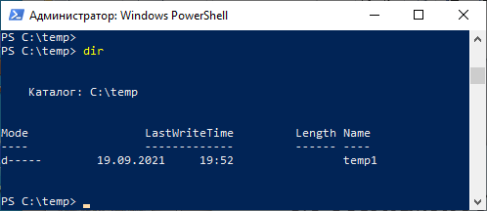
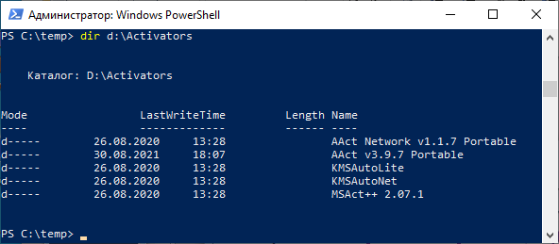
1-й вариант Просмотр текущего каталога
2-й вариант Просмотр произвольного каталога

Slide 11

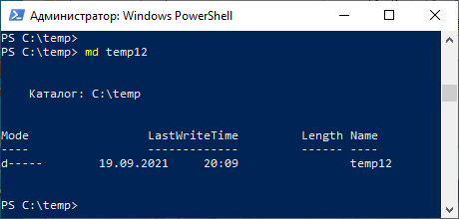
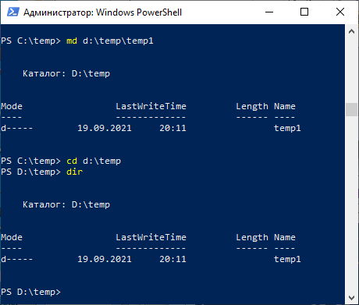
1-й вариант Создание каталога внутри текущего каталога
2-й вариант Создание произвольного каталога

Slide 12

COPY CON имя_файла.txt и нажать Enter
После ввода текста нажать F6 и Enter, либо CTRL+Z.
На экране появится сообщение:
1 file (s) copied (один файл скопирован)
И на диск будет записан файл с указанным именем.
8. Просмотр файла
Формат команды: type имя_файла.расширение

Slide 13

1-й вариант Копирование в текущий каталог
copy proba.txt proba1.txt
2-й вариант Копирование в существующий подкаталог
copy proba.txt temp1\proba1.txt
Если имя не указано, то копирование произойдёт под исходным именем
3-й вариант
copy полный_путь\имя_исх.файла полный_путь\имя_копии

Slide 14
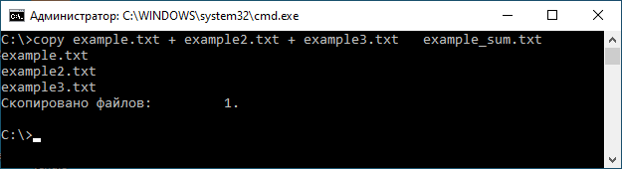
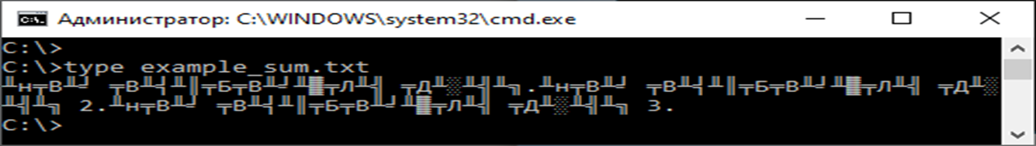
4-й вариант Объединение файлов под общим именем

Slide 15
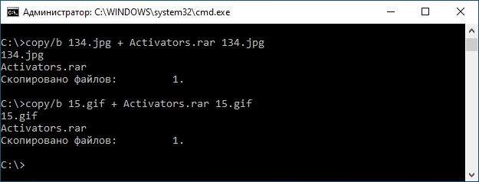
5-й вариант Объединение файлов разных форматов

Slide 16

Ren путь\имя_файла*старое) путь\имя_файла(новое)
11. Удаление файла
del путь\имя_файла
Удаление каталога
rd путь\имя_каталога

Slide 17

При создании маски
символ «*» означает любой набор символов;
символ «?» означает только один символ.
Те типы файлов, которые выделять не нужно следует отделить символом вертикальной черты «|».
Примеры:
*.* - выделить все файлы;
*.pas - выделить только файлы с расширением pas;
m*.* - выделить только файлы, начинающиеся с буквы «m»;
?m*.java - выделить только java – файлы со второй буквой «m» в имени файла;
w*.*|*.bak *.old — выделить все файлы, которые начинаются с w и не заканчиваются .bak или .old;
|*.exe — выделить все файлы, кроме программ.

Slide 18
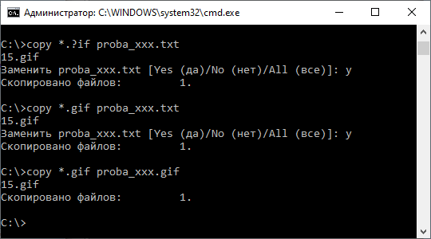
Пример:

